Slide 1
확인적 요인분석
AMOS
를 이용한
매개효과 조절효과 bootstrapping
구조방정식
모형
OPEN
AVE
CR
Cron-
bach’s
Measurement model
Structural
Equation Model
CFA
Confirmatory
SEM
alpha
Factor Analysis
Model Fit Index
Regression Weight
Notes:
안녕하세요, 이기훈입니다.
이 영상에서는 확인적 요인분석에 대하여 설명하겠습니다
확인적 요인분석은 우리가 주로 구조방정식모형을 검증할 때
요인들과 변수들의 관계를 체크하는 도구입니다.
그래서 여기서는 확인적 요인분석에 대한 설명과 AMOS에 의한 실습예제를 보여드리고
다음 영상에서 구조방정식 모형에 대하여 설명하도록 하겠습니다.

Slide 2
연구모형
잠재변인(Latent variable), 요인(Factor) 간의 관계
A
C
D
B
Notes:
우리가 연구모형을 작성할 때 흔히 이런 형태가 되고있죠,
이때 타원들에 의해 표시된 속성들은 잠재변인 또는 요인이라고 할 수 있습니다.
이러한 요인들 간의 관계를 제시한 것이 연구모형이 될 것입니다.

Slide 3
연구가설
H1: A => C
H2: B => C
H3: C => D
요인 간의 관계
A
H1
C
H3
D
H2
B
Notes:
연구에서 제시하는 가설은 이러한 요인들의 개별적인 관계입니다.
예를 들어 가설1은 A가 C에 영향을 준다
가설 2는 B가 C에 영향을 준다
가설 3은 C가 D에 영향을 준다는 것입니다.
이러한 가설이 맞는지를 데이터를 통해서 실증하고자 할 것입니다.

Slide 4
변수와 요인
측정가능 변수(요인의 조작적 정의)
측정불가능 요인(가설에 규정한 변인)
V1
A
V2
H1
V3
C
H3
D
H2
V4
B
V5
V8
V9
V10
V11
V12
V13
V6
V7
Notes:
그런데 이 타원으로 표시된 잠재변인, 또는 요인은 측정이 불가능한 개념적 정의일 경우가 대부분입니다.
그래서 이러한 개념적 정의를 우리가 조작적 정의를 하여 측정가능한 변수로 구성합니다.
간략히 말씀드리면 확인적 요인분석은 각 요인들이 이러한 변수들로 잘 구성되어있는가를 확인하는 것입니다.

Slide 5
외생변인과 내생변인
Exogenous Latent Variables
V1
A
V2
Endogenous Latent Variables
V3
C
D
V4
B
V5
V8
V9
V10
V11
V12
V13
V6
V7
주의: Extraneous variable 외재변수
Notes:
여기서 몇가지 용어에 대하여 언급하고 넘어가도록 하겠습니다.
다른 변인에게 영향을 주는 변인을 외생변인이라하고
영향을 받는 요인을 내생변인이라 합니다.
여러분이 쉽게 생각해서 화살표가 나가는것은 외생.
들어오는게 있으면 내생. 이렇게 기억하시는게 편할 겁니다.
실험에 영향을 주지만 모형에는 포함되지 않은 extraneous variable도 가끔 외생변인으로 번역되어 혼동을 주지만
여기서 외생변인은 다른 변인에게 영향을 주는 독립변인과 같은 의미인 것을 기억하십시오.

Slide 6
Step1: Measurement Model의 검정
Measurement model/ Exogenous Latent Variables
V1
A
V2
Measurement model/ Endogenous Latent Variables
V3
C
D
V4
B
V5
V8
V9
V10
V11
V12
V13
V6
V7
Notes:
연구모형을 검정하는 단계는 2단계로 나누어 실행합니다.
1단계가 요인들을 구성하는 변수들이 적절한가를 검증하는 것입니다.
이것을 measurement model을 검증한다고 표현하는데 이것이 확인적 요인분석입니다.
측도모형을 검증할 때 외생변수의 측도모형과 내생변수의 측도모형을 나누어 진행하는 것이 원칙입니다
그러나 연구목적 상 외생변수에 집중하여 외생변수의 measurement model 검정만 할 수 있고요
일반적으로 가장 많이 하는 방법이 전체를 한꺼번에 분석하는 것입니다.

Slide 7
Step2: Structural Model의 검정
Structural model
V1
A
V2
V3
C
D
V4
B
V5
V8
V9
V10
V11
V12
V13
V6
V7
Notes:
측정모형이 적합하다고 결론이 나면 다음 단계로는 요인들 간의 인과관계, 즉 구조모형에 대한 검정을 실행합니다.
이때는 경로계수의 유의성과 전체모형의 적합도를 계산하게 됩니다.
이 2단계의 검정, 구조모형의 검정은 다음 영상에서 소개하도록 하겠습니다

Slide 8
Step1: Measurement Model 에 관한 검정(확인적 요인분석)
모든 요인과 변수가 포함된 모형을 작성한다
모든 요인들 간에 상관관계를 가정
외생요인과 내생요인의 모형으로 나눌 수도 있다
Notes:
여기부터는 확인적 요인분석인 1단계 measurement model 검정 단계를 자세히 설명하겠습니다.
우선 모든 요인과 변수가 포함된 모형을 작성하고 모든 요인들 간에 상관관계가 있다고 가정합니다.
앞서 말한 바와 같이 외생요인 파트와 내생요인 파트를 분리해서 실행할 수 있습니다.

Slide 9
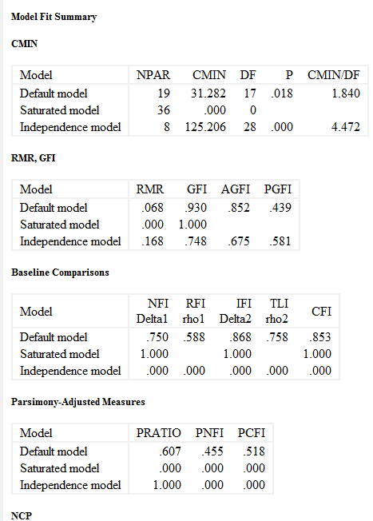
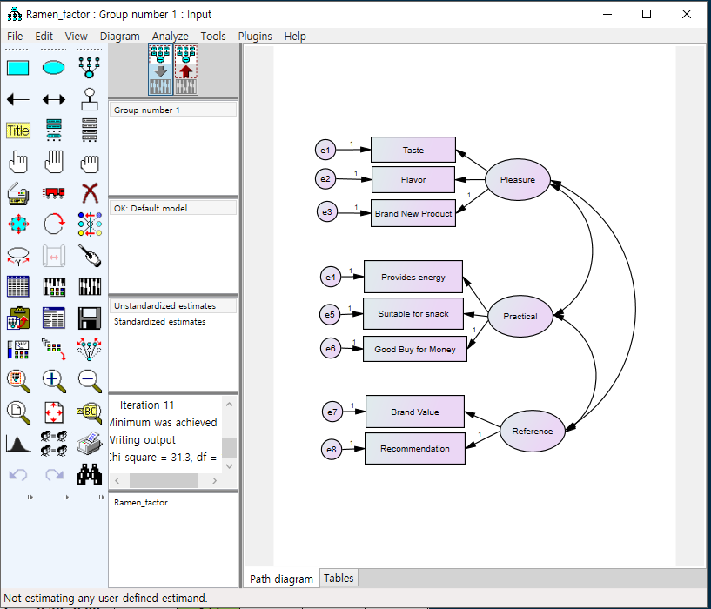
CFA 모형 예(AMOS)

Slide 10
<그림 그리는 법 + 실행>
요인과 변수를 동시에
만들어 줌
분석하고자하는 데이터 지정
데이터에서 변수를
드래그해서 그림에 포함시킴
각 요인마다 한 변수의 계수가 1인지 확인
Output에 들어가서 출력내용를 지정 (MI추가)
모형분석을 실행
출력결과를 오픈

Slide 11
<그림 그리는 Tip >
선택 툴
하나씩, 전체, 취소
요인선택 후 Plugin에서
Draw Covariances
그림의 이동
요인들의 변수 위치 회전
Plugin에서
Name Unobserved Variables
자동 위치 맞춤(개선)
이동과 함께 클릭하면
요인 전체가 이동

Slide 12
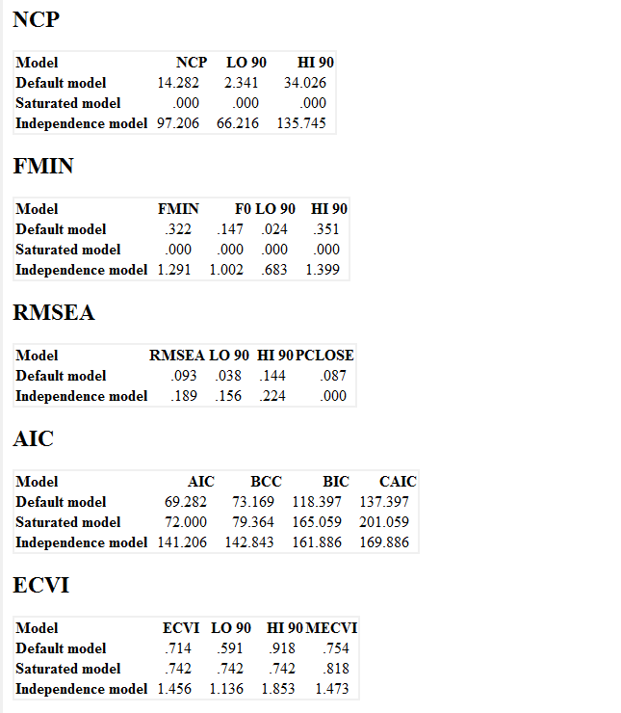

Slide 13
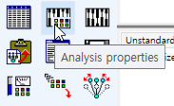
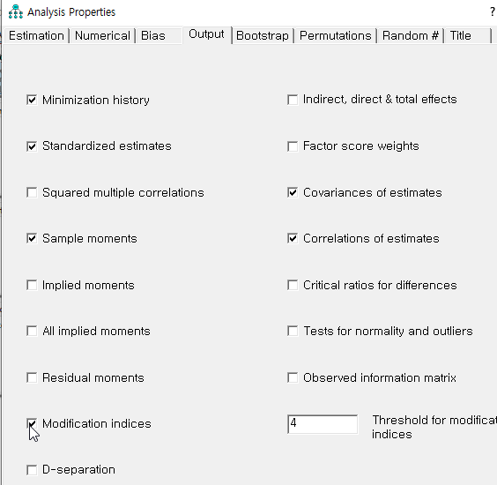
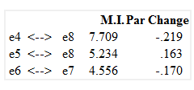
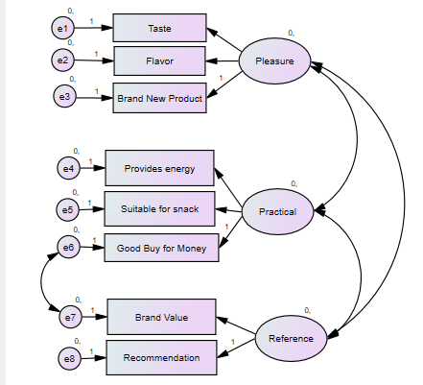
Model Fit 높이는 방법
Analysis Properties의 Output에서 Modification Indices를 체크
이에 따라 오차항 간 covariance를 지정해준다
But, 같은 요인 내의
변수들의 오차항만
가능함

Slide 14
Step1: Measurement Model 에 관한 검정(확인적 요인분석)
모형의 적합도와 적재값 유의성 체크
모든 요인 간에 연결
e1
V1
A
AMOS 실행
e2
V2
e3
V3
C
D
e4
V4
B
e5
V5
V8
V9
V10
V11
V12
V13
e6
V6
e13
e8
e9
e10
e11
e12
e7
V7
Notes:
이것은 전체 measurement model을 검증하는 예제 그림입니다.
각 변수들이 요인들에 의해서 설명되고
설명되지 않는 부분은 오차항으로 표시합니다.
그리고 각 요인들 간에 연관관계, 즉 covariate를 설정하고요.
이러한 측정모형에 대한 적합성을 확인하기 위해
AMOS를 실행합니다.

Slide 15
Step1: Measurement Model 에 관한 검정(확인적 요인분석)
모든 요인과 변수가 포함된 모형을 작성한다
모든 요인들 간에 상관관계를 가정
외생요인과 내생요인의 모형으로 나눌 수도 있다
모형적합도(Model Fit Index)를 구한다
CMIN, p 제시
CMIN/DF <2 (또는 3), SRMR<0.08, RMSEA<0.07, CFI>0.9, NFI>0.9
Notes:
측도모형이 적합한지를 모형적합지수를 통해 판단할 수 있습니다.
AMOS로 분석을 하면 여러 종류의 모형적합지수가 나오는데 그 중에서 우리가 주목해야할 값들은 이 값들입니다.
먼저 모형적합에 관한 카이제곱 통계량값과 그 유의확률을 표시하고요
그리고 카이제곱값을 자유도로 나눈 값, SRMR 등등이 조건을 만족하는지 체크를 할 것입니다.
만약에 measurement model이 이 모형적합조건을 만족하지 못하면
조건이 만족될 수 있도록 모형을 조금씩 수정할 것입니다.

Slide 16
Step1: Measurement Model 에 관한 검정(확인적 요인분석)
모형의 적합도와 적재값 유의성 체크
Modification Index를 체크해서
기준이 통과 할 때까지 모형 개선
e1
V1
A
e2
V2
모형적합지수가 개선되도록 같은 요인 내의 변수 간에 연결
Model Fit 제시
e3
V3
C
D
e4
V4
B
e5
V5
V8
V9
V10
V11
V12
V13
e6
V6
e13
e8
e9
e10
e11
e12
e7
V7
Notes:
모형을 수정하는 방법은 적합도를 개선시킬 수 있는 새로운 관계를 지정해주는 것입니다.
전체적인 요인과 변수의 관계를 수정할 수 없기 떄문에 실제로는 우리가 할 수 있는 것은
오차항 간에 상관관계를 지정해주는 것 정도입니다.
그것도 같은 요인 안에 있는 오차항끼리만 covariate를 설정해 줄 수 있습니다.
이유는 이렇습니다.
오차항 간에 상관관계가 존재한다는 것은 이 모형만으로 설명되지 않는 무언가가 존재한다는 의미입니다
그래서 현재의 구조를 유지하고자 한다면 같은 요인내에서만 covariate를 설정하는 것이 맞습니다.
이러한 과정을 통해 모델핏지수를 개선하여 적합기준을 통과하도록 합니다.

Slide 17
[참고] 모형적합지수(Model Fit Index)
카이제곱 적합도 검정계수(CMIN)
제안된 가설과 자료에 의해서 구해진 공분산 행렬의 일치하는 정도
이 값이 작을수록 일치하는 정도가 높다(가설이 맞다)
이 값이 크면 유의확률 p가 작은 값이 나온다
대부분의 분석에서 유의확률이 0.01보다 작아 가설모형이 적합하지 않다고 나오므로 이 값으로는 모형적합을 판단하지 않는다
CMIN/DF
CMIN의 약점을 개선하고자 자유도를 고려한 적합지수
기준값에 대한 공감대는 2 또는 3 이하
Notes:
여기서 잠간 중요한 모형적합지수에 대해 간단히 설명하고자 합니다.
CMIN은 카이제곱 적합도 계수입니다.
카이제곱 통계량은 보통 실제값과 모형값과의 차이를 계산한거니까 작은 값이면 설정한 모형이 맞는다는 뜻입니다.
이 값이 크면 즉 모형과 실제값의 차이가 크면 모형이 잘못 설정되었다는 의미인데 그땐 p가 작은 값이 나오겠죠.
우리가 300명 정도의 데이터를 가지고 분석하면 대부분 이 값이 크게 나오고
유의확률이 작게 나오니까 설정한 모형이 적합하지 않다고 결론이 납니다.
대분분의 경우 모형이 적합하지 않다고 나오는 거죠.
그래서 우리가 이 값을 표시는 해주는데 이 값으로 모형의 적합성을 판정하지는 않습니다.
대신에 이것을 개선해 카이제곱값을 자유도로 나눠준 값을 가지고 적합도를 판단합니다.
카이제곱 값의 기대값이 자유도와 같다라는 사실에 착안해
2내지 3보다 작은 값이면 모형이 적합하다고 판단하는 것입니다.

Slide 18
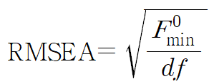
[참고] 모형적합지수(Model Fit Index)
근사평균제곱오차제곱근(RMSEA)
추정된 모수들로 공분산행렬을 얼마나 잘 적합시키는가를 측정
이 값이 작을수록 일치하는 정도가 높다(가설이 맞다)
, 여기서
좋은 적합: <0.06, 적합: <0.08, 보통적합: <0.1
평균제곱잔차제곱근(Root Mean Square Residual, RMR)
표본공분산행렬과 가설모형의 공분산행렬과의 잔차제곱합을 기초
RMR은 공분산행렬 원소들의 크기, 단위에 따라 값이 크게 나올 수 있어
상관행렬(correlation matrix)을 이용한 표준RMR, 즉 SRMR을 사용
좋은 적합: SRMR <0.05, 적합: SRMR <0.08
Notes:
모형이 잘 들어맞는지 판단할 때 가장 중요하게 보는 측도 중의 하나가 RMSEA입니다.
추정된 값이 얼마나 공분산행렬을 잘 적합시키는지를 측정한 값인데
0.06 또는 최소 0.08 아래의 값이 나와야 바람직합니다.
또 하나 중요하게 보는 것이 RMR인데 이는 공분산행렬의 잔차제곱합을 이용해서 구해준 값입니다.
이 차이가 작아야 좋은데 일반적으로 표준화해준 RMR인 SRMR을 사용합니다.
SRMR이 0.05보다 작아야 모형이 적합하다고 봅니다.

Slide 19
[참고] 모형적합지수(Model Fit Index)
표준적합지수(Normed-fit index, NFI)
모든 변수가 독립인 기본모형(independence model)의 카이제곱값과 가설모형의 카이제곱값을 비교하는 것
좋은 적합: >0.95, 적합: >0.9
비교적합지수(Comparative Fit Index, CFI)
NFI와 마찬가지로 모든 변수가 독립으로 가정한 기본모형과 가설모형을 비교
표본수에 민감한 NFI를 수정하여 제안한 것으로 표본수가 작을 때에도 우수한 지수
좋은 적합: >0.95, 적합: >0.9
필수적으로 제시하여야 하는 지수: CMIN, df, p-값, CMIN/df, RMSEA, SRMR, CFI, NFI
Notes:
모형과 실제값의 차이를 보는 통계량이 아니라
비율로 비교하는 계수로는 NFI와 CFI가 있습니다.
둘 다 0.9 이상이 되면 모형이 적합하다고 판단합니다.
NFI에 비해서 CFI 지수가 표본의 수에 영향을 덜 받기 때문에
연구자들이 적합도지수 중에서 가장 중요하게 제시하는 지수 중의 하나입니다.
결론적으로 모형적합에 대해 필수적으로 제시해야 하는 측도는
CMIN, df, p-값, CMIN/df, RMSEA, SRMR, CFI, NFI 등입니다.

Slide 20
Step1: Measurement Model 에 관한 검정(확인적 요인분석)
모든 요인과 변수가 포함된 모형을 작성한다
모든 요인들 간에 상관관계를 가정
외생요인과 내생요인의 모형으로 나눌 수도 있다
모형적합도(Model Fit Index)를 구한다
CMIN, p 제시
CMIN/DF <2 (또는 3), SRMR<0.08, RMSEA<0.07, CFI>0.9, NFI>0.9
측정도구의 신뢰성 타당성을 검증한다
신뢰성, 내적일관성: 크론바흐 알파>0.6, CR > 0.7
집중타당성(수렴타당성): CR>0.7, AVE>0.5
판별타당성: AVE>(상관계수 제곱)
Notes:
마지막으로 측정도구의 신뢰성과 타당성을 검증합니다.
신뢰성을 체크하는 측도는 크론바흐 알파와 CR입니다.
타당성은 여러가지 종류가 있는데 그 중에 계량적으로 판단할 수 있는 것이 집중타당성과 판별타당성입니다.
이는 CR과 AVE 값으로 판단합니다.

Slide 21
측정도구의 신뢰성 reliability
Step1: Measurement Model 에 관한 검정(확인적 요인분석)
모형의 신뢰도와 타당도 체크
크론바흐 알파
 | Measurements | α
V1 |  | .8
V2
V3
V4 |  | .7
V5
V6
V7
V8 |  | .9
V9
V10
V11 |  | .8
V12
V13
0.7이상
측정도구를 이용하여 반복측정하였을 때 일관적인 답변을 받을 수 있는 정도가 측정도구의 신뢰성임
신뢰성을 측정하기 위해서는 시간간격을 두고 반복 측정하여 그 일치정도를 파악해야함
일반적인 조사에서는 그러한 방식이 불가능해서 문항을 분리하여 측정하고 그 응답의 일치성을 조사
이러한 측도의 일반적인 형태가 크론바흐 알파임
Notes:
측정도구의 신뢰성이라는 것은 측정도구를 이용해 자료를 얻었을 때
그 자료가 일관성이 있으면 신뢰성 있는 측정도구라고 표현합니다.
신뢰성을 측정하기 위해서는 시간간격을 두고 반복 측정하여 그 일치정도를 파악해야합니다.
지금 응답한 값과 30일 뒤에 다시 응답한 값이 일치하는가를 보는 식이죠.
일반적인 조사에서는 그러한 반복측정 방식이 불가능해서 문항을 분리하여 측정하고
그 응답의 일치성을 조사하는 형태로 신뢰도 척도가 개발되었는데요.
그 중에서 가장 일반적인 형태가 크론바흐 알파이어서 우리가 가장 많이 사용하고 있습니다.
그래서 우리가 신뢰도를 정리할 때 같은 요인에 포함되는 문항을 대상으로 크론바흐 알파를 계산합니다.

Slide 22
[참고] 신뢰도계수(Reliability Coefficient)
크론바흐 알파
신뢰성, 내적일관성을 측정하는 척도
크론바흐 계수(1951)
크론바하 알파값은 변수의 분산만이 아니라 각 변수간의 공분산에 의존한다.
그러므로 어떤 변수를 제거하여 알파 값을 높였다면 그 변수의 분산이 큰 것이 아니라 다른 변수들과의 상관관계가 낮은 것임
신뢰도 계수는 최소한 0.7이 넘어야 한다고 주장이 (예. Kline, 2000) 일반적이지만, 0.6 이상도 받아들일(acceptable) 수 있다는 주장도 존재한다. (예. Moss, Prosser, Costello, et al., 1998; Hair, Anderson, Tatham, and Black, 2006; Nagpal, Kumar, Kakar, Bhartia, 2010)
Notes:
크론바흐 알파는 이러한 식으로 많이 알려져 있지만 실은 공분산에 의한 측도입니다.
그러니 문항 간에 공분산이 커야 알파값도 크게 나옵니다.
일반적인 기준으로 0.7 또는 0.6 이상이 되어야 문항들이 신뢰성이 있다고 하는데요.
또 아주 높은 값이 나오는 것은 너무 비슷한 문항을 반복해서 측정한 것이기 때문에
너무 높은 값이 나오는 것도 경계해야 한다라는 의견도 있습니다.

Slide 23
측정도구의 타당성 Validity
Step1: Measurement Model 에 관한 검정(확인적 요인분석)
모형의 신뢰도와 타당도 체크
 | Measurements | α | CR
V1 |  | .8 | .7
V2
V3
V4 |  | .7 | .7
V5
V6
V7
V8 |  | .9 | .8
V9
V10
V11 |  | .8 | .9
V12
V13
내적일관성(internal consistency)과 집중타당성(convergent validity)은
CR로 평가된다
측정도구가 우리가 측정하고자 하는 내용을 얼마나 정확하게 측정하는가 하는 정도가 측정도구의 타당성임
집중타당성은 같은 개념을 측정하는 측정도구의 일관성을 의미하고 판별타당성은 다른 개념들 간에는 구분이 되어야 함을 의미한다
이외에도 내용타당도, 준거타당도 등이 고려되기도 한다
0.7이상
Notes:
측정도구의 타당성은 측정도구가 우리가 측정하고자 하는 내용을
얼마나 정확하게 측정하는가 하는 정도입니다.
집중타당성은 같은 개념을 측정하는 측정도구 간에 일관성이 있음을 의미하고
판별타당성은 다른 개념들 간에는 구분이 잘 되어야 함을 의미합니다
이외에도 내용타당도, 준거타당도 등이 고려되기도 합니다.
우리가 CR이 0.7이상이면 같은 요인내에 있는 변수들 간에
내적일관성과 집중타당성이 존재한다고 판단합니다.

Slide 24
측정도구의 타당성 Validity
Step1: Measurement Model 에 관한 검정(확인적 요인분석)
모형의 신뢰도와 타당도 체크
 | Measurements | α | CR | AVE
V1 |  | .8 | .7 | 0.6
V2
V3
V4 |  | .7 | .7 | 0.7
V5
V6
V7
V8 |  | .9 | .8 | 0.6
V9
V10
V11 |  | .8 | .9 | 0.5
V12
V13
0.7이상
집중타당성과 판별타당성은
CR과 AVE로 평가된다
CR>0.7, AVE>0.5, AVE>상관계수제곱
집중타당성(convergent validity) 과 판별타당성 (discriminant validity)은 구조타당성(Construct Validity)이라 불리며 수리적인 측정값으로 확인할 수 있다(CR, AVE)
준거타당성은 기준변수와 상관계수를 구하여 판정함
내용 타당도는 전문적인 지식에 의해 정성적으로 판단함
0.5이상
Notes:
집중타당성과 판별타당성은 구조타당성이라 불리는데
수리적인 측정값으로 확인할 수 있습니다.
CR과 AVE를 구해서 이 구조타당성을 체크합니다.
그 외에 준거타당성은 기준변수와 상관계수를 구하여 판정하고
내용타당도 같은 것은 전문적인 지식에 의해 정성적으로 판단합니다.
그래서 타당도를 표시하기 위해 표에 CR과 AVE를 계산해줍니다.
집중타당성과 판별타당성이 만족되기 위해서는 이 세 조건을 만족해야하는데
AVE가 상관계수 제곱보다 크다는 조건의 확인을 위해 상관계수행렬표가 필요합니다.

Slide 25
Step1: Measurement Model 에 관한 검정(확인적 요인분석)
모형의 신뢰도와 타당도 검정 결과표
 | Measurements | α | CR | AVE
V1 |  | .8 | .7 | 0.6
V2
V3
V4 |  | .7 | .7 | 0.7
V5
V6
V7
V8 |  | .9 | .8 | 0.6
V9
V10
V11 |  | .8 | .9 | 0.5
V12
V13
신뢰성, 내적일관성 조건
α>0.7, CR>0.7
집중타당성(수렴타당성) 조건
CR>0.7, AVE>0.5
판별타당성 조건
AVE>(상관계수 제곱)
$\sqrt{AVE}$ > 상관계수
 | A | B | C | D
A | $$\sqrt{\text{AVE}\text{1} }$$
B | $$r_{12}$$ | $$\sqrt{\text{AVE}\text{2} }$$
C | $$r_{13}$$ | $$r_{23}$$ | $$\sqrt{\text{AVE}\text{3} }$$
D | $$r_{14}$$ | $$r_{24}$$ | $$r_{34}$$ | $$\sqrt{\text{AVE}\text{4} }$$
 | A | B | C | D
A | $$1$$
B | $$r_{12}$$ | $$1$$
C | $$r_{13}$$ | $$r_{23}$$ | $$1$$
D | $$r_{14}$$ | $$r_{24}$$ | $$r_{34}$$ | $$1$$
Notes:
신뢰성과 타당성을 평가하는 척도를 다음표와 같이 제시하는 것이 좋습니다.
신뢰성을 위해서 알파값과 CR이 0.7 이상
집중타당성을 위해서 CR이 0.7 이상, AVE가 0.5 이상
판별타당성을 위하여 $\sqrt{AVE}$ 가 상관계수보다 커야합니다.
이를 확인하기 위해서
요인간 상관계수 행렬에 대각원소의 1대신에 AVE제곱근을 표시합니다.
이때 이 AVE1 제곱근은 이 값들보다 커야되고
AVE2제곱근은 이들보다 커야되고, 이것은 이것보다, 이건 이것들보다 커야됩니다.

Slide 26
[참고] 타당도지수(Validity Index)
Construct Reliability, CR 개념신뢰도
신뢰성, 내적일관성, 집중타당성(Convergent Validity)을 측정하는 척도
전체분산 중에 요인에 의해 설명되는 양을 설명하는 개념
0.7 이상이면 적합
개념신뢰도 계수
여기서 Z는 표준화된 요인계수이고, a는 요인을 구성하는 변수의 개수
Average Variance Extracted, AVE 평균분산추출
집중타당성과 판별타당성을 측정하는 척도
변수의 정보가 요인에 의해 설명되는 비율
집중타당성(Convergent Validity)을 위해서는 0.5 이상
판별타당성(Discriminant Validity)을 위해서는 AVE>(상관계수 제곱)
Notes:
여기에서 CR과 AVE에 관하여 짧게 설명하겠습니다.
Construct reliability, CR은 전체분산 중에서 요인에 의해 설명되는 양을 계산한 것입니다.
AVE는 변수의 정보가 요인에 의해 설명되는 비율을 계산한 것입니다.

Slide 27
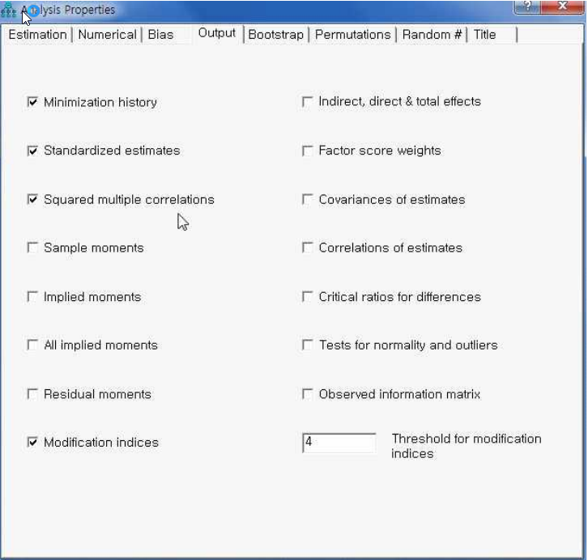
측정도구에 대한 요약표
SPSS의 분석=> 척도분석=>신뢰도분석
 | Measurement | Mean | SD | α | CR | AVE
V1
V2
V3
V4
V5
V6
V7
V8
V9
V10
V11
V12
V13
개념신뢰도(CR)와 분산추출
지수(AVE)는 AMOS에서
표준화계수와 다중상관계수를
구하여 다음 식을 이용한다
Notes:
측정문항에 대한 요약표를 작성할 때 각 변수의 평균과 표준편차, 크론바흐 알파는
SPSS에서 구할 수 있습니다.
그러나 CR과 AVE는 AMOS에서 바로 출력해주지 않습니다.
우리가 이를 구하려면 표준화 계수와 다중상관계수를 구한 다음에
이를 다시 계산하여 얻을 수 있었습니다.
예 있었다고 제가 표현한 건 이제는 그렇게 안구해도 된다는 것이죠.
이 계산을 플러그인으로 만들어 제공한 고마운 분이 있기 때문이죠. 그건 실습할 때 다시 설명하기로 하겠습니다.

Slide 28
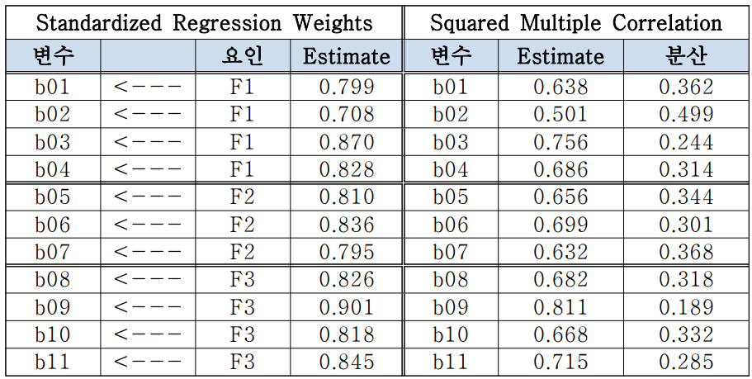
CR의 계산방법
전체분산 중에 요인에 의해 설명되는 양의 비율
Construct Reliability(CR)
예>
Notes:
그래도 수작업으로 CR을 계산해보겠습니다.
CR은 전체분산 중에서 그 요인에 의해 설명되는 분산양의 비율을 구한 것입니다.
표를 보시죠.
앞에서 탐색적 요인분석 강의영상을 보셨다면 이 표준화 계수는 고유값이고
이값의 제곱이 F1요인의 분산값이고 요인에 의해 설명되지 않는 이 부분은 특별요인의 분산이라 할 수 있죠.
그래서 F1의 분산과 특별요인의 분산이 전체분산이 되고
이들 중 이 제곱값이 F1 요인에 의해 설명되는 양이죠.
러프하게 계산해서 각 요인의 적재값들이 0.67 이상이면 CR이 0.7이상 나옵니다.

Slide 29
AVE의 계산방법
변수의 정보가 요인에 의해 설명되는 비율
Average Variance Extracted(AVE)
예>
b01=0.799F1
 | F1 | F2 | F3
F1 | $$\sqrt{\text{.645} }$$
F2 | 0.808 | $$\sqrt{\text{.662} }$$
F3 | 0.337 | 0.279 | $$\sqrt{\text{.719}}$$
상관계수 행렬, 대각선은 AVE 제곱근
Notes:
이번에는 수작업으로 AVE를 계산해보겠습니다.
AVE는 변수의 정보 중에서 요인에 의해서 설명되는 비율을 구한 것입니다
B01변수는 0.799F1으로 표시되고 F1에 의해 설명되는 B01의 정보양은 0.799의 제곱이 됩니다.
표준화된 4개 변수의 정보양은 모두 4인데 F1요인에 의해 설명되는 정보의 양은
이 값들의 제곱값의 합이죠. 그래서 4개 변수가 F1에 의해 설명되는 정보양은 이 것들의 합이고
전체 분산 중에 비율이 0.645가 되는거죠.
여기서 구한 AVE 값을 상관계수 행렬에 추가해줍니다. 여기서 각 변수의 상관계수제곱 평균이 0.645이므로
내부적인 상관계수는 루트 0.645인겁니다.
이러한 내부 상관관계가 다른 요인과의 상관관계보다 높아야지 요인들 간에 구분되는
판별타당성이 있다고 보는 것입니다.

Slide 30
Step1의 완료: Measurement Model의 검증 요약
모형의 적합성 검증 (Model Fit Index Check)
CMIN, p 제시
CMIN/DF <2 (또는 3), SRMR<0.08, RMSEA<0.07, CFI>0.9, NFI>0.9
측정도구의 신뢰성 타당성 검증
신뢰성, 내적일관성: 크론바흐 알파>0.6, CR > 0.7
집중타당성(수렴타당성): CR>0.7, AVE>0.5
판별타당성: AVE>(상관계수 제곱)
Note> CR과 AVE를
AMOS에 Plugin을
설치하여 구할 수 있음
 | F1 | F2 | F3
F1 | $$\sqrt{\text{AVE}\text{1} }$$
F2 | r12 | $$\sqrt{\text{AVE}\text{2} }$$
F3 | r13 | r23 | $$\sqrt{\text{AVE}\text{3} }$$
$\sqrt{\text{AVE}\text{1} }$ >r12, >r13
$\sqrt{\text{AVE}\text{2} }$ >r12, >r23
$\sqrt{\text{AVE}\text{3} }$ >r23, >r13
Notes:
1단계 measurement model의 검증을 요약해보겠습니다.
먼저 확인적 요인분석을 통해 모형의 적합도지수를 제시합니다.
그리고 이런 값들이 모형이 적합하다고 할 수 있는 기준을 만족하는지를 체크합니다.
다음에는 측정문항의 신뢰성과 타당성을 검증하는데
이를 위해 크론바흐알파, 개념신뢰도, 평균분산추출을 제시하고 조건을 만족하는지 체크합니다.
다시한번 말씀드리지만 CR과 AVE는 AMOS에서 플러그인을 설치해서 쉽게 구할 수 있습니다.
이런 step1 과정을 통해 잠재변인 즉 요인을 구성하는 변수가 적절하게 설정되었는지 확인합니다.

Slide 31
Step2: Structural Model의 검정
Structural model
V1
A
V2
V3
C
D
V4
B
V5
V8
V9
V10
V11
V12
V13
V6
V7
Notes:
측정모형이 적합하다고 결론이 나면 다음 단계 step2에서는 요인들 간의 인과관계, 즉 구조모형에 대한 검정을 실행합니다.
이것은 다음 영상에서 설명하겠습니다.

Slide 32
예제> 스마트폰 앱 사용에 대한 확인적 요인분석
편의성
PEU
유용성
PU
태도
Attitude
구매의도
PI
관계성
SN
Notes:
예제를 AMOS를 이용해서 실습을 해보도록 하겠습니다.
스마트폰앱 사용에 대한 실험인데
스마트폰 앱에 대한 사용편의성과 유용성, 관계성 등이 앱에 대한
태도에 영향을 주고 이는 앱에 대한 구매의도에 영향을 준다라는 모형을 검증하고자 합니다.

Slide 33
예제> 스마트폰 앱 사용에 대한 확인적 요인분석
PEU1
편의성
PEU
PEU2
PEU3
PEU4
PU1
유용성
PU
태도
Attitude
구매의도
PI
PU2
PU3
SN1
관계성
SN
Att1
Att2
Att3
PI1
PI2
SN2
SN3
SN4
Notes:
지각된 편의성은 4개의 변수로 측정이 되었고
지각된 유용성은 3개 변수, 관계성은 4개 변수로 측정이 되었습니다.

Slide 34
Step1 : 측정도구모형 검정 (Measurement Model)
PEU1
편의성
PEU
PEU2
PEU3
PEU4
PU1
유용성
PU
태도
Attitude
구매의도
PI
PU2
PU3
SN1
관계성
SN
Att1
Att2
Att3
PI1
PI2
SN2
SN3
SN4
Notes:
스텝 1, measurement model의 검증부터 시작하겠습니다.

Slide 35
과제] 다음 표를 완성하시오
Factor | Measurement | Mean | SD | α | CR | AVE
Perceived Ease of Use | A-1. 스마트폰 앱은 사용하기 쉽기 때문에
 | A-2. 가지고 다닐 수 있으니까
 | A-3. 스마트폰 앱 사용법을 배우는 게 나에게 쉽기 때문에
 | A-4. 나는 스마트폰 앱 사용법을 빨리 배웠기 때문에
Perceived Usefulness | B-1. 스마트폰 앱을 사용하는 것이 나의 시간을 절약해 주니까
 | B-2. 스마트폰 앱 사용은 나의 효율성을 증진시켜주니까
 | B-3. 스마트폰 앱은 나에게 유용하기 때문에
Social Relationship | C-1. 그것을 가진 사람들에게 질투심이 드니까
 | C-2. 내게 중요한 사람들이 내가 앱을 사용해야 한다고 생각하니까
 | C-3. 나와 비슷한 사람들이 그것을 사용할 것 같아서
 | C-4. 내가 존경하는 사람들이 내가 그것을 사용할 것으로 기대하니까
Attitude | D-1. 나는 스마트폰 앱을 사용하길 좋아한다
 | D-2. 나는 스마트폰 앱 사용에 대해 호의적이다
 | D-3. 나는 스마트폰 앱을 사용함에 대해 긍정적이다
Purchase Intention | E-1. 나는 향후 12개월 동안에 스마트폰 앱을 ‘계속’ 사용할 생각이다
 | E-2. 나는 향후 12개월 동안에 스마트폰 앱을 ‘자주’ 사용할 생각이다
$χ^{2}$= , df= , $χ^{2}$/df= , SRMR= , RMSEA= , NFI= , CFI=

Slide 36
과제] 다음 표를 완성하시오
상관계수 행렬, 대각선은 AVE 제곱근
 | Perceived Ease of Use | Perceived Usefulness | Social Relationship | Attitude | Purchase Intention
Perceived Ease of Use
Perceived Usefulness
Social Relationship
Attitude
Purchase Intention

